Slide 1
Двумерни масиви
Валентин Първанов и Ивелина Нонева

Slide 2
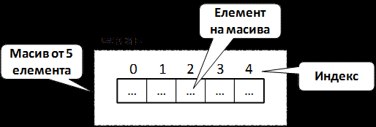
Масиви
Масивите са неизменна част от повечето езици за програмиране. Те представляват съвкупности от променливи, които наричаме елементи.
Масивите могат да бъдат от различни размерности, като най-често използвани са едномерните и двумерните масиви. Едномерните масиви се наричат още вектори, а двумерните –матрици.

Slide 3
Деклариране и заделяне на масиви
Int [] myArray= new int [8];
тип
Означение за масив
ключова дума, служеща за заделяне на памет
дължина на масива
име

Slide 4
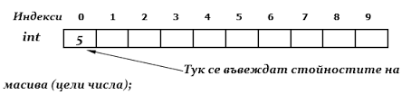
Картинката показва, че след заделянето на масива променливата myArray сочи към адрес в динамичната памет, където се намира нейната стойност. Елементите на масивите винаги се съхраняват в динамичната памет (в т. нар. heap). При заделянето на масив в квадратните скоби се задава броят на елементите му и така се фиксира неговата дължина. Типът на елементите се пише след new, за да се укаже за какви точно елементи трябва да се задели памет.

Slide 5
Инициализация на масив
Преди да използваме елемент от даден масив, той трябва да има начална стойност. Тази стойност е равна на нула при числените типове или неин еквивалент при нечислени типове (например Null за референтни типове и False за булевия тип).
Разбира се, начални стойности можем да задаваме и изрично. Това може да стане по различни начини.
Ето един от тях:
Int [] array= { 1, 2, 3, 4, 5}

Slide 6
Какво е "многомерен масив"? Какво е "матрица"?
int [,] twoDimentionalArray;
int [,,] threeDimentionalArray;
Такива масиви ще наричаме двумерни или тримерни, защото имат повече от едно измерения или още матрици. Масиви с повече от едно измерение ще наричаме многомерни.

Slide 7
Деклариране и заделяне на многомерен масив
m
n
Int [,] intMatrix = new int[ 3, 4];
Float [,] floatMatrix = new float [ 5, 6];
String[,,] stringCube = new string [ 5, 5, 5];

Slide 8
Инициализация на двумерен масив
int[,] matrix =
{
{1, 2, 3, 4}, // row 0 values
{5, 6, 7, 8}, // row 1 values
};
// The matrix size is 2 x 4 (2 rows, 4 cols)
matrix [0, 0] matrix [0, 1] matrix [0, 2] matrix [0, 3]
matrix [1, 0] matrix [1, 1] matrix [1, 2] matrix [1, 3]
Достъпване до елементите

Slide 9
Четене на матрица от конзолата –пример
Console.Write("Enter the number of the rows: ");
int rows = int.Parse(Console.ReadLine());
Console.Write("Enter the number of the columns: ");
int columns = int.Parse(Console.ReadLine());
int [,] matrix = new int [ rows, cols];

Slide 10
Благодарим за вниманието !

